Slide 1
③ 集客機能
Notes:
1

Slide 2
③集客機能
・ 大規模テーマパーク、公園等 ・・・・・３
・ 多様なスポーツ施設 ・・・・・５
・ 国際会議・見本市等のコンベンション機能 ・・・・・７
・ 臨海部エリアの大規模用地 ・・・・・８
・ 広域アクセスの拠点（空港） ・・・・・１０
・ 広域アクセスの拠点（港湾） ・・・・・１１
・ 広域アクセスの拠点（鉄道駅） ・・・・・１２
・ 国際的スポーツイベント ・・・・・１３
・ スケートリンクを核としたまちづくり
（りんくうタウン） ・・・・・１６
・ 府営公園のにぎわい空間の創出 ・・・・・１７
・ 「2025日本万国博覧会」基本構想案 ・・・・・１８
・ 国際観光エンターテイメント
（統合型リゾート（ＩＲ）） ・・・・・２０
・ 国際観光エンターテイメント
（深日・洲本間フェリー） ・・・・・２１
・ 国際観光エンターテイメント
（クルーズ船の寄港実績） ・・・・・２２
・ 国際観光エンターテイメント
（LCCの状況） ・・・・・２３
・ 国際観光エンターテイメント
（関西国際空港第2ターミナルビル拡張） ・・・・・２４
・ 国際観光エンターテイメント
（プライベートジェットの状況） ・・・・・２５
・ 新たな交通拠点
（北大阪急行延伸部沿線のまちづくり） ・・・・・２６
・ 新たな交通拠点
（モノレール延伸部沿線のまちづくり） ・・・・・２８

Slide 3
大規模テーマパーク、公園等（大規模テーマパーク）
■大阪府内施設
東映太秦映画村
（京都市右京区）
施設名 | 所在地 | 入場者数（万人）
 |  | H26年度 | H27年度
ユニバーサルスタジオジャパン | 大阪市此花区 | 1,270 | 1,390
海遊館 | 大阪市港区 | 219 | 245
天王寺動物園 | 大阪市天王寺区 | 136 | 173
ひらかたパーク | 枚方市 | 109 | 116
みさき公園 | 岬町 | 40 | 41
姫路セントラルパーク
（姫路市）
京都市動物園
（京都市左京区）
東条湖おもちゃ王国（加東市）
ユニーバーサルスタジオジャパン（大阪市此花区）
ひらかたパーク
（枚方市）
神戸市立王子動物園
（神戸市灘区）
キッザニア甲子園
（西宮市）
神戸市立須磨海浜水族館
（神戸市須磨区）
■大阪府外施設
海遊館
（大阪市港区）
天王寺動物園
（大阪市天王寺区）
施設名 | 所在地 | 入場者数（万人）
 |  | H26年度 | H27年度
神戸市立王子動物園 | 神戸市灘区 | 117 | 125
京都市動物園 | 京都市左京区 | 82 | 121
神戸市立須磨海浜水族館 | 神戸市須磨区 | 118 | 111
東映太秦映画村 | 京都市右京区 | 86 | 95
キッザニア甲子園 | 西宮市 | 73 | 73
姫路セントラルパーク | 姫路市 | 58 | 65
ポルトヨーロッパ | 和歌山市 | 59 | 64
東条湖おもちゃ王国 | 加東市 | 46 | 50
みさき公園
（岬町）
ポルトヨーロッパ
（和歌山市）
レジャーランド＆レクパーク総覧2016、2017を基に作成

Slide 4
大規模テーマパーク、公園等（公園）
 | 施設名 | 所在地 | 開設年 | 施設面積 | H27年度 来場者数 （万人）
① | 服部緑地 | 豊中市 | 昭25 | 126.3ha | 674.8
② | 大泉緑地 | 堺市北区 | 昭47 | 101.5ha | 262.5
③ | 万博記念公園 | 吹田市 | 昭47 | 約260ha | 213.1
④ | 浜寺公園 | 堺市西区 | 明6 | 75.1ha | 205.8
⑤ | 久宝寺緑地 | 八尾市 | 昭46 | 38.4ha | 194.2
⑥ | 箕面公園 | 箕面市 | 明31 | 83.8ha | 113.2
⑦ | 山田池公園 | 枚方市 | 昭54 | 71.9ha | 94.8
⑧ | 住吉公園 | 大阪市住之江区 | 明6 | 8.0ha | 92.0
⑨ | 蜻蛉池公園 | 岸和田市 | 平3 | 57.6ha | 91.7
⑩ | 深北緑地 | 大東市 | 平3 | 41.0ha | 89.2
⑪ | 二色の浜公園 | 貝塚市 | 昭26 | 41.1ha | 77.3
⑫ | 枚岡公園 | 東大阪市 | 昭13 | 43.8ha | 74.5
⑬ | 寝屋川公園 | 寝屋川市 | 昭57 | 32.3ha | 73.2
⑭ | 錦織公園 | 富田林市 | 昭62 | 65.7ha | 70.0
⑮ | 住之江公園 | 大阪市住之江区 | 昭5 | 15.1ha | 52.5
⑯ | せんなん里海公園 | 岬町 | 平9 | 32.1ha | 46.6
⑰ | りんくう公園 | 泉佐野市 | 平8 | 19.1ha | 41.9
⑱ | 石川河川公園 | 羽曳野市 | 平7 | 73.7ha | 26.4
⑲ | 長野公園 | 河内長野市 | 昭26 | 46.3ha | 20.1
⑳ | 泉佐野丘陵緑地 | 泉佐野市 | 平26 | 12.7ha | 2.5
万博記念公園
（吹田市）
山田池公園
（枚方市）
箕面公園
（箕面市）
服部緑地
（豊中市）
寝屋川公園
（寝屋川市）
深北緑地
（大東市）
久宝寺緑地
（八尾市）
枚岡公園
（東大阪市）
住之江公園
（大阪市住之江区）
住吉公園
（大阪市住之江区）
大泉緑地
（堺市北区）
浜寺公園
（堺市西区）
二色の浜公園
（貝塚市）
石川河川公園
（羽曳野市）
りんくう公園
（泉佐野市）
錦織公園
（富田林市）
せんなん里海公園
（岬町）
長野公園
（河内長野市）
蜻蛉池公園
（岸和田市）
泉佐野丘陵緑地
（泉佐野市）

Slide 5
多様なスポーツ施設①
大阪には、多様なスポーツ施設が集積するとともに、野球やサッカー、バレー、バスケなどの様々なトップスポーツチームを擁している。
■大阪を本拠地とする主なトップスポーツチーム
京都市西京極総合運動公園
（京都市）
オリックス・バファローズ（野球）
セレッソ大阪、ガンバ大阪（サッカー）
コノミヤ・スペランツァ大阪高槻、
セレッソ大阪堺レディース（女子サッカー）
シュライカー大阪（フットサル）
堺ブレイザーズ、パナソニック パンサーズ、
サントリーサンバーズ（バレー）
JTマーヴェラス（女子バレー）
大阪エヴェッサ（バスケ）
近鉄ライナーズ、
NTTドコモレッドハリケーンズ（ラグビー）
京セラドーム大阪
（大阪市）
大阪市中央体育館／大阪プール
（大阪市）
大阪府立門真スポーツセンター（門真市）
阪神甲子園球場
（西宮市）
舞洲スポーツアイランド
（大阪市）
市立吹田サッカースタジアム（吹田市）
東大阪市花園ラグビー場（東大阪市）
大阪府立臨海スポーツセンター（高石市）
■その他関西を本拠地とする主なトップスポーツチーム
ヤンマースタジアム長居
（大阪市）
阪神タイガース（野球）
ヴィッセル神戸、京都サンガ（サッカー）
INAC神戸レオネッサ（女子サッカー）
デウソン神戸（フットサル）
東レアローズ（女子バレー）
京都ハンナリーズ、西宮ストークス、
バンビシャス奈良（バスケ）
神戸製鋼コベルコスティーラーズ（ラグビー）
など
J-GREEN堺（堺市）
潮騒ビバレー（岬町）

Slide 6
多様なスポーツ施設②
施設名称 | 所在地 | 施設概要 | その他
東大阪市 花園ラグビー場 | 東大阪市 | 完成：1929年 ラグビー専用の第1・2グラウンド 陸上競技場併設の第3グラウンド 収容人数30,000人 | 日本初のラグビー専用スタジアム 2015年からは東大阪市が所有 ㈱東大阪スタジアムが業務委託を受けて運営
J-GREEN堺 | 堺市 | 完成：2010年4月 天然芝サッカー場(メイン1面、4面)、 人工芝サッカー場(11面)、 フットサルコート(8面)、宿泊施設 など | 2012年度から「ナショナルトレーニングセンター競技別強化拠点」に指定
ヤンマースタジアム長居 （長居陸上競技場） | 大阪市 東住吉区 | 完成：1964年（1996年5月拡張） 日本陸上競技連盟第1種公認 IAAF国際陸上競技連盟 クラス1公認 トラック400m×9レーン 天然芝グラウンド | 長居公園内にある陸上競技場。大阪市が所有し、指定管理者として長居公園スポーツみどり振興グループが運営管理 2014年からネーミングライツにより、「ヤンマースタジアム長居」(Jリーグ セレッソ大阪の本拠地)
市立吹田 サッカースタジアム | 吹田市 | 完成：2016年2月 サッカー専用スタジアム 収容人数39,694人 | 株式会社ガンバ大阪が指定管理者として運営管理。契約期間は2063年3月までの約48年間で、スポーツ施設としては異例の長期契約 (Jリーグ ガンバ大阪の本拠地)
潮騒ビバレー （せんなん里海公園） | 岬町 | 3,000人を収容できる 国内唯一の常設ビーチバレー競技場 | 阪南市の箱作海水浴場（ピチピチビーチ）と岬町の淡輪海水浴場（ときめきビーチ）が隣接 1997年より全日本ビーチバレー女子選手権大会開催
大阪府立 門真スポーツセンター | 門真市 | 完成：1996年 メインアリーナ：観客席6,000席 春・夏：プール 秋：フロア／ 冬：スケートリンク、 | 1997年に開催されたなみはや国体(夏季大会)のメイン会場 2015年10月1日から愛称が「東和薬品RACTABドーム」 1996、2005、2014年 NHK杯国際フィギアスケート競技会開催
その他、京セラドーム大阪（野球場）、大阪市中央体育館／大阪プール、舞洲スポーツアイランド、大阪府立臨海スポーツセンター など多数

Slide 7
国際会議・見本市等のコンベンション機能
都市別国際会議の状況
都市 | 2015年 |  | 2014年 |  | 2013年
 | 件数 | 順位 | 件数 | 順位 | 件数 | 順位
シンガポール | 736 | 1 | 850 | 1 | 994 | 1
ブリュッセル | 665 | 2 | 787 | 2 | 436 | 2
ソウル | 494 | 3 | 249 | 5 | 242 | 4
パリ | 362 | 4 | 325 | 4 | 180 | 7
ウィーン | 308 | 5 | 396 | 3 | 318 | 3
東京 | 249 | 6 | 228 | 6 | 228 | 5
バンコク | 242 | 7 | 189 | 9 | 55 | 32
ベルリン | 215 | 8 | 167 | 11 | 89 | 16
バルセロナ | 187 | 9 | 193 | 8 | 195 | 6
ジュネーブ | 172 | 10 | 173 | 10 | 126 | 11
京都 | 56 | 34 | 56 | 34 | 52 | 34
神戸 | 35 | 52 | 25 | 76 | 22 | 76
大阪 | 33 | 57 | 39 | 47 | 23 | 74
横浜 | 31 | 61 | 50 | 37 | 51 | 36
名古屋 | 22 | 83 | 28 | 65 | 24 | 72
仙台 | 20 | 93 | 16 | 117 | 11 | 157
大阪府立国際会議場
（大阪市北区）
大阪城ホール
（大阪市中央区）
ATCホール
（大阪市住之江区）
インテックス大阪
（大阪市住之江区）
サンライズビル
（大阪市中央区）
大阪国際交流センター
（大阪市中央区）
主なコンベンション施設
施設名 | 所在地 | 展示場面積 | 会議収容人数
大阪府立国際会議場 （グランキューブ大阪） | 大阪市 北区 | 2,600m² イベントホール | 2,754人 メインホール
ナレッジキャピタル コングレコンベンションセンター | 大阪市 北区 | 1,700m² ホール合計 | 1,750人 ホール合計
大阪国際交流センター （アイハウス） | 大阪市 天王寺区 | 2,280m² 大ホール | 1,006人 大ホール
インテックス大阪 | 大阪市 住之江区 | ^{※1} 10,535m² 総展示面積 | －
大阪城ホール | 大阪市 中央区 | 3,500m² アリーナ | 16,000人 アリーナ
ATCホール アジア太平洋トレードセンター | 大阪市 住之江区 | 6,850m² ホール合計 | 3,600人 Aホール
UIA国際会議統計資料に基づきJNTOが作成
会場別国際会議の開催件数（大阪府のみ）10件以上
会場名 | 件数 | 外国人 参加者数 | 国内 参加者数 | 参加者 総数
大阪大学 | 70 | 1,190 | 10,537 | 11,727
大阪府立国際会議場 | 34 | 7,614 | 69,217 | 76,831
ナレッジキャピタル （グランフロント大阪） | 26 | 1,391 | 40,212 | 41,603
大阪市立大学 | 21 | 375 | 4,472 | 4,847
関西大学 | 15 | 183 | 4,245 | 4,428
^{※1}：屋外展示面積含む
JNTO「2015年 国際会議統計」を基に作成

Slide 8
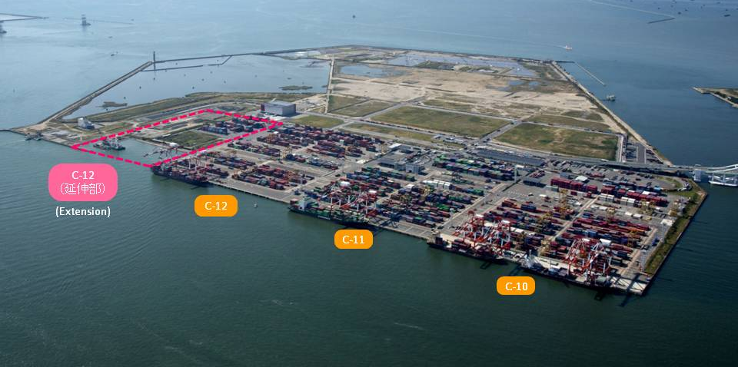
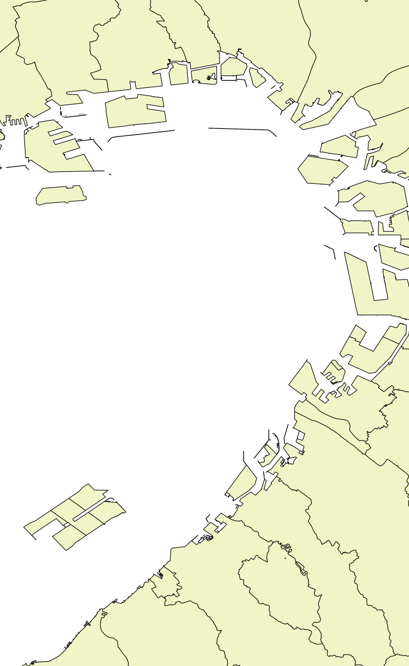
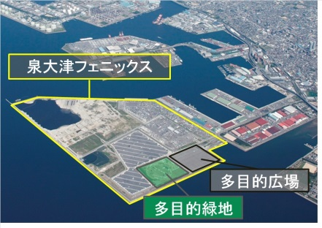
臨海部エリアの大規模用地①
臨海エリアの大規模開発用地
①夢洲
事業概要 良好な都市環境の保全や公害防止のため、大阪市内で発生する廃棄物や建設発生土砂等の処理場として活用。 また、建設発生土砂等の受入が完了した先行開発地区では、国際コンテナ戦略港湾として、高次物流機能を集積し、国際物流機能の強化を図るとともに、関西イノベーション国際戦略総合特区を活用し、日本の産業をリードする環境技術や新エネルギー産業の生産拠点化を図る。 産業・物流拠点の形成 夢洲コンテナターミナル C-10～12においては、メガオペレータ－である夢洲コンテナターミナル株式会社が一体運営し、バースウィンドウやヤードプランニングを一元的にコントロールすることにより、効率的なコンテナ荷役を実現。さらに、C-12（延伸部）の工事に着工しており、平成30年度完了予定。
②泉大津フェニックス
事業概要 目的：大阪湾フェニックス計画に基づく産業廃棄物等による海面埋立 埋立てた土地の活用による港湾機能整備 土地利用面積：約２０５ha（埋立面積２０２ha） 土地利用計画：埠頭用地、港湾関連用地、交流厚生用地、工業用地、緑地、道路用地 埋立工事開始：平成４年１月（廃棄物受入開始）
①夢洲
出典：大阪市HP
②泉大津フェニックス
出典：大阪府HP
③ちきりアイランド（阪南2区）
④りんくうタウン

Slide 9
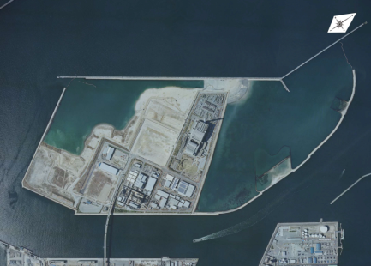
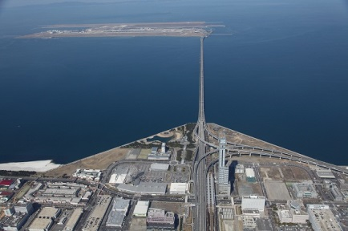
臨海部エリアの大規模用地②
臨海エリアの大規模開発用地
③ちきりアイランド（阪南2区）
事業概要 目的：市街地の住工混在の解消、産業の活性化や港湾物流機能の強化・拡充、大阪湾の水質改善等 土地利用面積：約１４０ha（埋立面積 約１３８ｈａ） 土地利用計画：埠頭用地、保管施設用地、製造業用地、供給処理施設用地、マリーナ用地、緑地、道路用地 埋立工事開始：平成１１年１１月
④りんくうタウン
優れたインフラ整備と５つの産業ゾーン 公園、緑地、道路等を含めたりんくうタウンの面積は318.4ha そのうち129.7haの産業用地は、土地の利用目的によって、商業業務ゾーン、流通・製造・加工ゾーン、住宅関連ゾーン、空港関連産業ゾーン、工業団地ゾーンの５つのゾーンに分かれている。 西日本最大級のショッピングセンター、イオンモールりんくう泉南やりんくうプレミアム・アウトレット、りんくうプレジャータウンSEACLEには年間約2000万人が訪れ、関西屈指の観光エリアとなるなど、名実共に賑わいあふれるまちに成長。 平成20年4月：りんくうタウン駅南側に国土交通省航空保安大学校が開校 平成21年4月：りんくうタウン駅北側に大阪府立大学りんくうキャンパスが開校
①夢洲
②泉大津フェニックス
③ちきりアイランド（阪南2区）
出典：大阪府都市整備センターHP
④りんくうタウン
出典：大阪府HP

Slide 10
広域アクセスの拠点（空港）
■空港利用状況（Ｈ27年度）
空港名 | 乗降 客数 | 単位（人） |  | 貨物 取扱量 | 単位（t） |  | 着陸 回数 | 単位（回） |  | 滑走路 （m）
 |  | 国内線 | 国際線 |  | 国内線 | 国際線 |  | 国内線 | 国際線
関西国際 | 23,972,519 | 6,784,084 | 17,188,435 | 699,772 | 22,593 | 677,179 | 84,645 | 24,905 | 59,740 | 3,500／4,000
大阪国際 | 14,626,733 | 14,626,431 | 302 | 131,752 | 131,752 | 0 | 69,905 | 69,898 | 7 | 1,828／3,000
国土交通省航空局「平成27年空港管理状況調書」を基に作成
■全国航空乗降客数（Ｈ27年度）
 |  |  |  | （単位：人）
順位 | 空港名 | 国内線 | 国際線 | 合計
1 | 東京国際 | 62,553,383 | 13,434,345 | 75,987,728
2 | 成田国際 | 6,885,598 | 28,470,388 | 35,355,986
3 | 関西国際 | 6,784,084 | 17,188,435 | 23,972,519
4 | 福岡 | 16,721,320 | 4,646,406 | 21,367,726
5 | 新千歳 | 18,561,147 | 2,277,917 | 20,839,064
6 | 那覇 | 16,043,254 | 2,501,150 | 18,544,404
7 | 大阪国際 | 14,626,431 | 302 | 14,626,733
8 | 中部国際 | 5,524,407 | 4,886,499 | 10,410,906
9 | 鹿児島 | 5,070,723 | 163,934 | 5,234,657
10 | 熊本 | 3,163,477 | 70,567 | 3,234,044
国土交通省航空局「平成27年空港管理状況調書」を基に作成

Slide 11
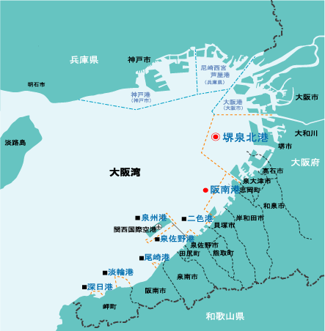
広域アクセスの拠点（港湾）
港名 | 乗降船客数
 | 総数 |  | 外国航路 |  | 内国航路
 | 乗船 | 降船 | 乗船 | 降船 | 乗船 | 降船
平成２４年 | 757,824 | 783,999 | 53,576 | 52,208 | 704,248 | 731,791
平成２５年 | 782,950 | 813,970 | 49,241 | 50,885 | 733,709 | 763,085
平成２６年 | 741,695 | 763,647 | 35,137 | 40,102 | 706,558 | 723,545
大阪港 | 463,510 | 480,460 | 35,137 | 40,102 | 428,373 | 440,358
堺泉北港 | 81,818 | 88,597 | - | - | 81,818 | 88,597
阪南港 | - | - | - | - | - | -
深日港 | - | - | - | - | - | -
尾崎港 | - | - | - | - | - | -
泉州港 | 196,367 | 194,590 | - | - | 196,367 | 194,590
泉佐野港 | - | - | - | - | - | -
大阪港
国際戦略港湾（大阪港、神戸港、東京港、横浜港、川崎港）
長距離の国際海上コンテナ運送に係る国際海上貨物輸送網の拠点となり、かつ、当該国際海上貨物輸送網と国内海上貨物輸送網とを結節する機能が高い港湾であって、その国際競争力の強化を重点的に図ることが必要な港湾として政令で定めるもの
国際拠点港湾（堺泉北港、名古屋港など18港）
国際戦略港湾以外の港湾であって、国際海上貨物輸送網の拠点となる港湾として政令で定めるもの
重要港湾（阪南港、西宮尼崎芦屋港、舞鶴港など102港）
国際戦略港湾及び国際拠点港湾以外の港湾であって、海上輸送網の拠点となる港湾その他の国の利害に重大な関係を有する港湾として政令で定めるもの
地方港（深日港、尾崎港、泉州港、泉佐野港など808港）
国際戦略港湾、国際拠点港湾及び重要港湾以外の港湾
堺泉北港
阪南港
泉州港
泉佐野港
尾崎港
深日港

Slide 12
広域アクセスの拠点（鉄道駅）
大阪府内主要駅1日平均乗降車人員（2014年（平成26年））
 |  |  | 乗降客数 | 単位（人） |  | 総乗降客人員 （人）
 |  |  |  | 乗車人員 | 降車人員
新大阪駅 | JR | 新大阪駅 | 106,300 | 53,150 | 53,150 | 240,046
 | 市営地下鉄 | 新大阪駅 | 133,746 | 66,261 | 67,485
大阪駅周辺エリア | JR | 大阪駅 | 847,516 | 423,758 | 423,758 | 2,347,472
 | JR | 北新地駅 | 96,098 | 48,049 | 48,049
 | 市営地下鉄 | 梅田駅 | 438,055 | 218,093 | 219,962
 | 市営地下鉄 | 東梅田駅 | 159,890 | 80,176 | 79,714
 | 市営地下鉄 | 西梅田駅 | 107,675 | 56,659 | 51,016
 | 阪神 | 梅田駅 | 164,755 | 83,410 | 81,345
 | 阪急 | 梅田駅 | 533,483 | 268,652 | 264,831
難波駅周辺エリア | JR | 難波駅 | 51,064 | 25,532 | 25,532 | 802,663
 | 市営地下鉄 | 難波駅 | 343,136 | 169,024 | 174,112
 | 阪神 | 大阪難波駅 | 54,501 | 27,482 | 27,019
 | 近鉄 | 大阪難波駅 | 133,858 | 67,658 | 66,200
 | 南海 | 難波駅 | 220,104 | 112,327 | 107,777
※JRは乗車人員のみの発表のため、降車人員は乗車人員と同数を想定
大阪府「平成二十七年度大阪府統計年鑑」を基に作成

Slide 13
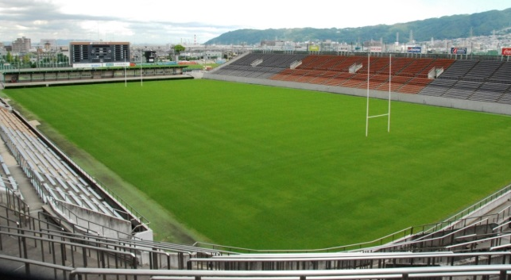
国際的スポーツイベント（ラグビーワールドカップ2019）
開催概要 | 第1回大会は1987年に開催され、4年ごとに開催されている。優勝トロフィーは「ウェブ・エリス・カップ」。 オリンピック・パラリンピック、FIFAワールドカップとともに、世界3大スポーツ大会。
会場開催都市 | 札幌市、岩手県・釜石市、埼玉県・熊谷市、東京都、神奈川県・横浜市、静岡県、愛知県・豊田市、大阪府・東大阪市、神戸市、福岡県・福岡市、熊本県・熊本市、大分県
開催日程 | 2019年9月20日に東京で開幕戦、11月2日に横浜で決勝戦
開催都市 の取組 | 2015年 2016年 2017年 | 3月 2日 4月23日 7月 1日 8月22日 2月 | 開催都市決定 花園ラグビー場みらい魅力活性化委員会設置 大阪府・東大阪市で大会準備共同事務室設置 ラグビーワールドカップ2019大阪・花園開催推進 委員会設置 東大阪市花園ラグビー場改修着工予定
開催年 | ホスト国（地域）
第1回 1987年 | ニュージーランド、オーストラリア
第2回 1991年 | イングランド
第3回 1995年 | 南アフリカ共和国
第4回 1999年 | ウェールズ
第5回 2003年 | オーストラリア
第6回 2007年 | フランス
第7回 2011年 | ニュージーランド
第8回 2015年 | イングランド
第9回 2019年 | 日本
開催会場 | 所在地 | 収容人数
札幌ドーム | 札幌市 | 41,410人
釜石鵜住居復興スタジアム（仮称） | 釜石市 | 16,000人
熊谷県営ラグビー場 | 熊谷市 | 24,000人
東京スタジアム | 調布市 | 49,970人
横浜国際総合競技場 | 横浜市 | 72,327人
小笠山総合運動公園スタジアム | 袋井市 | 50,889人
豊田スタジアム | 豊田市 | 45,000人
東大阪市花園ラグビー場 | 東大阪市 | 30,000人
神戸市御崎公園球技場 | 神戸市 | 30,132人
東平尾公園博多の森球技場 | 福岡市 | 22,563人
熊本県民総合運動公園陸上競技場 | 熊本市 | 32,000人
大分スポーツ公園総合競技場 | 大分市 | 40,000人
東大阪市花園ラグビー場

Slide 14
国際的スポーツイベント（ 東京2020オリンピック・パラリンピック競技大会）
名称 | 概要 | 競技
オリンピック競技大会 | 開催期間:2020年7月24日（金） ～8月9日（日） 競技数:33競技 | 水泳,アーチェリー,陸上競技,バドミントン,野球／ソフトボール,バスケットボール,ボクシング,カヌー,自転車競技,馬術,フェンシング,サッカー,ゴルフ,体操,ハンドボール,ホッケー,柔道,空手,近代五種,ボート,７人制ラグビー,セーリング,射撃,スケートボード,スポーツクライミング,サーフィン,卓球,テコンドー,テニス,トライアスロン,バレーボール,ウエイトリフティング,レスリング
パラリンピック競技大会 | 開催期間:2020年8月25日（火） ～9月6日（日） 競技数:22競技 | アーチェリー,陸上競技,バドミントン,ポッチャ,カヌー,自転車競技,馬術,５人制サッカー,ゴールボール,柔道,パワーリフティング,ボート,射撃,シッティングバレーボール,水泳,卓球,テコンドー,トライアスロン,車椅子バスケットボール,車いすフェンシング,ウィルチェアーラグビー,車いすテニス
オリンピック開催実績（夏季大会） パラリンピック開催実績（夏季大会）
回 | 開催年 | 開催地（国） | 参加 国数 | 参加 人数
1 | 1896 | アテネ（ギリシャ） | 14 | 241
2 | 1900 | パリ（フランス） | 24 | 997
3 | 1904 | セントルイス （アメリカ） | 12 | 651
4 | 1908 | ロンドン（イギリス） | 22 | 2,008
5 | 1912 | ストックホルム （スウェーデン） | 28 | 2,407
6 | 1916 | ベルリン（ドイツ） | 中止
7 | 1920 | アントワープ （ベルギー） | 29 | 2,622
8 | 1924 | パリ（フランス） | 44 | 3,088
9 | 1928 | アムステルダム （オランダ） | 46 | 2,883
10 | 1932 | ロサンゼルス（アメリカ） | 37 | 1,334
11 | 1936 | ベルリン（ドイツ） | 49 | 3,963
12 | 1940 | 東京（日本）-返上 ヘルシンキ （フィンランド） | 中止
13 | 1944 | ロンドン（イギリス） | 中止
14 | 1948 | ロンドン（イギリス） | 59 | 4,104
15 | 1952 | ヘルシンキ （フィンランド） | 69 | 4,955
16 | 1956 | メルボルン （オーストラリア） ストックホルム （スウェーデン） | 67 29 | 3,155 159
回 | 開催年 | 開催地（国） | 参加 国数 | 参加 人数
17 | 1960 | ローマ（イタリア） | 83 | 5,338
18 | 1964 | 東京（日本） | 93 | 5,152
19 | 1968 | メキシコシティー （メキシコ） | 112 | 5,516
20 | 1972 | ミュンヘン （西ドイツ） | 121 | 7,234
21 | 1976 | モントリオール （カナダ） | 92 | 6,084
22 | 1980 | モスクワ（ソ連） | 80 | 5,179
23 | 1984 | ロサンゼルス （アメリカ） | 140 | 6,829
24 | 1988 | ソウル（韓国） | 159 | 8,397
25 | 1992 | バルセロナ （スペイン） | 169 | 9,364
26 | 1996 | アトランタ （アメリカ） | 197 | 10,318
27 | 2000 | シドニー （オーストラリア） | 199 | 10,651
28 | 2004 | アテネ（ギリシャ） | 201 | 10,625
29 | 2008 | 北京（中国） | 204 | 10,942
30 | 2012 | ロンドン（イギリス） | 204 | 10,568
31 | 2016 | リオデジャネイロ （ブラジル）
32 | 2020 | 東京（日本）
回 | 開催年 | 開催地（国） | 参加 国数 | 参加 人数
1 | 1960 | ローマ（イタリア） | 23 | 400
2 | 1964 | 東京（日本） | 21 | 378
3 | 1968 | テルアビブ（イスラエル） | 29 | 750
4 | 1972 | ハイデルベルグ（ドイツ） | 43 | 984
5 | 1976 | トロント（オーストラリア） | 40 | 1,657
6 | 1980 | アーネム（アルヘルム）（オランダ） | 42 | 1,973
7 | 1984 | ニューヨーク（アメリカ） ストークマンデビル病院（イギリス） | 54 | 2,102
8 | 1988 | ソウル（韓国） | 61 | 3,057
9 | 1992 | バルセロナ（スペイン） | 83 | 3,001
10 | 1996 | アトランタ（アメリカ） | 104 | 3,259
11 | 2000 | シドニー（オーストラリア） | 122 | 3,881
12 | 2004 | アテネ（ギリシャ） | 135 | 3,808
13 | 2008 | 北京（中国） | 146 | 3,951
14 | 2012 | ロンドン（イギリス） | 164 | 4,237
15 | 2016 | リオデジャネイロ（ブラジル） | 159 | 4,333
16 | 2020 | 東京（日本）

Slide 15
国際的スポーツイベント（ 関西ワールドマスターズゲームズ2021 ）
ワールドマスターズ ゲームズとは |  | ワールドマスターズゲームズは、国際マスターズゲームズ協会が4年ごとに開催する、原則30歳以上のスポーツ愛好者であれば誰もが参加できる生涯スポーツの国際総合競技大会。 オリンピックの翌年に開催され、第一回は1985年にトロントで開催されました。2013年(第8回大会)はイタリア・トリノで開催、次回大会(第9回大会)は、2017ニュージーランド・オークランドで予定。
開催 概要 | 開催日時 | 2021年5月15日(土)～5月30日(日) 16日間
 | 競技 | アーチェリー、陸上競技、バドミントン、バスケットボール、 カヌー、自転車、ホッケー、 サッカー、オリエンテーリング、ボート、射撃、ソフトボール、スカッシュ、卓球、 トライアスロン、ウエイトリフティング、野球、ボウリング、ダンススポーツ、 ゴルフ、ハンドボール、柔道、空手道、ラグビーフットボール、セーリング、水泳、テニス、綱引、バレーボール、テコンドー、グラウンド・ゴルフ、ゲートボール （32種目55競技）
 | 目標 参加者数 | 約50,000人 【内訳】国外参加者数：20,000人、国内参加者数：30,000人 【(参考)09年シドニー大会＜約3万人＞、13年トリノ大会＜約2万人＞】
 | 開催競技場 | 関西広域連合域内（2府6県4政令指定都市）
大阪府内での開催地・種目
○岸和田市 種目：自転車・ＢMX
会場：サイクルピア岸和田ＢMXコース
（岸和田競輪場）
○東大阪市 種目：ラグビーフットボール
会場：東大阪市花園ラグビー場
○泉南市 種目：水泳・オープンウォーター
会場：タルイサザンビーチ
（りんくう南浜海水浴場）
○堺市 種目：サッカー、フットサル
会場：Ｊ－ＧＲＥＥＮ堺
○大阪市 閉会式
会場：未定
回（年）開催地 | 参加国・参加者数 | 回（年）開催地 | 参加国・参加者数 | 回（年）開催地 | 参加国・参加者数
第1回（1985）カナダ | 61ヶ国・8,305人 | 第4回（1998）アメリカ | 101ヶ国・11,000人 | 第7回（2009）オーストラリア | 95ヶ国・28,676人
第2回（1989）デンマーク | 76ヶ国・5,437人 | 第5回（2002）オーストラリア | 97ヶ国・24,886人 | 第8回（2013）イタリア | 107ヶ国・19,000人
第3回（1994）オーストラリア | 71ヶ国・23,659人 | 第6回（2005）カナダ | 89ヶ国・21,600人 | 第9回（2017）ニュージーランド | 約25,000人(目標)

Slide 16
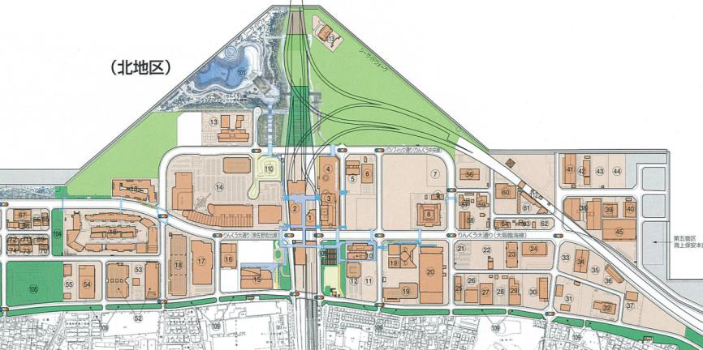
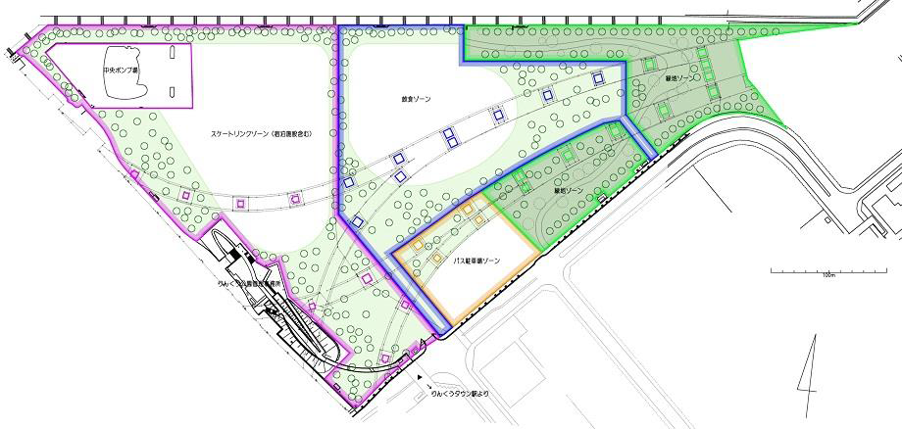
スケートリンクを核としたまちづくり（りんくうタウン）
■アイススケートの国際大会
飲食ゾーン
約3.3ha
緑地ゾーン
約2.1ha
■事業対象地
都市計画緑地 「りんくう公園」予定
104,426.09平方メートル（約10.4ha）
スケートリンクゾーン （宿泊施設含む）
約4.3ha
バス駐車場ゾーン
約0.7ha
＜事業対象地のゾーニングイメージと想定面積＞
土地利用ゾーニングと施設整備のコンセプト（抜粋）
①スケートリンクゾーン
ﾅｼｮﾅﾙﾄﾚｰﾆﾝｸﾞｾﾝﾀｰとして機能する通年型で国際規格リンク2面（30m×60m／面）の整備を目指す
ＮＨＫ杯等の大会開催時に多数の関係者が宿泊できる施設の併設を目指す
完成目標：2019年（平成31年） 収容人数：4000人
スケートリンクを核とした、豊かな緑と賑わいあふれる公園的空間のまちづくりに関する
開発運営事業者の選定に係るエントリー募集など
2016年1月29日 エントリー募集開始
2016年3月22日 エントリー募集結果公表
2016年6月21日 一般社団法人関空アイスアリーナ設立
2016年7月1日～2017年3月31日
スケートリンクの自治体クラウドファンディングの実施（第1期）
第1期目標額：２億円（建設完成までには概ね４０億円の事業費がかかる見込み）
泉佐野市HPを基に作成

Slide 17
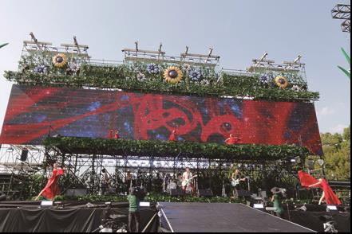
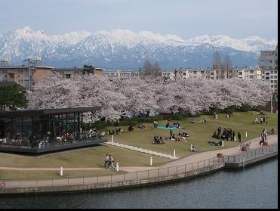
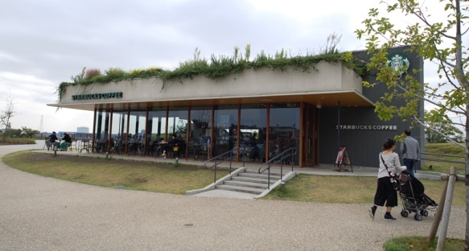
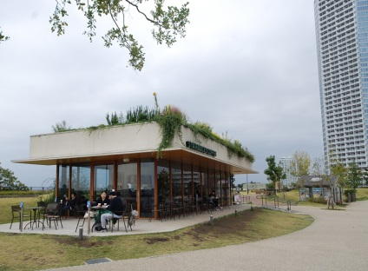
府営公園のにぎわい空間の創出
◇公園のにぎわい創出＜規制緩和＞
民間の活力やノウハウを活かした売店・カフェ等の便益施設の設置・運営による質の高いサービスの提供や、企業やＮＰＯ等と連携・協力したイベントの開催などにより、公園の新たな魅力創出を推進する。
公園での野外コンサート（大泉緑地）
flumpool LIVE2015（提供：キョードー大阪）
カフェ（イメージ）
富岩運河環水公園（提供：富山県）
公園のにぎわい創出イメージ
「大阪府都市整備中期計画（案）」平成28年3月改訂を基に作成
【参考】
二子玉川公園に、
スターバックス二子玉川公園店オープン（H25.7.26）
公園を眺めながらゆっくり飲食ができる場所に設置。
環境に配慮し、景観に合うよう屋上に緑を配している。

Slide 18
「2025日本万国博覧会」基本構想案 ①【再掲】
基本理念
テーマ案
21世紀の健康の問題は、世界全体の課題
高齢化の波は、先進国から世界各国へ拡大
2025年は、
本格的な超高齢社会や超スマート社会の到来など、新たな社会に向けた変革期に
人類社会の発展に貢献する “新しい国際博覧会”を
テーマ案 人類の健康・長寿への挑戦
（英語仮題） Our Health , Our Future
「健康」とは、「世界中のあらゆる人が、年齢、性別、障がいの有無、生まれた場所、社会的・経済的状況にかかわらず、与えられた人生を、その人らしく、楽しくいきいきと過ごすこと」とする
「健康」を支える分野は、子どもから高齢者にいたるまで生活を豊かにする、充実させる分野すべてにわたり、そのすそ野は広い
世界と解題共有できるよう、３つのサブテーマ「科学と技術の発展・応用」「生活と文化の多様性の尊重」 「地球環境の保全と共生」を設定
⇒ テーマに基づく事業展開がイメージしやすいよう、「健康に貢献する第４
次産業革命」の視点を提示
【基本理念に基づいたテーマ案の考え方】
世界中の人々が、健康にかかる様々な課題を克服し、よりよい生活を 送ることができるよう、その先にある「人生90年時代」における新しい生き方や社会・都市のあり方、その広がる可能性について、世界から知を集め、新たなモデルとして広く世界に発信することで、未来社会に向けた行動を呼びかける
「健康」を次世代へとシームレスにつなぎ、次世代を担う若者への明るい未来のメッセージとする
人類の知を結集し、
健康に関する課題解決に向けた挑戦を重ねることで、世界中の人がよりよく生きる社会の実現をめざしていく契機にしたい。
「2025日本万国博覧会」基本構想案【概要】を基に作成

Slide 19
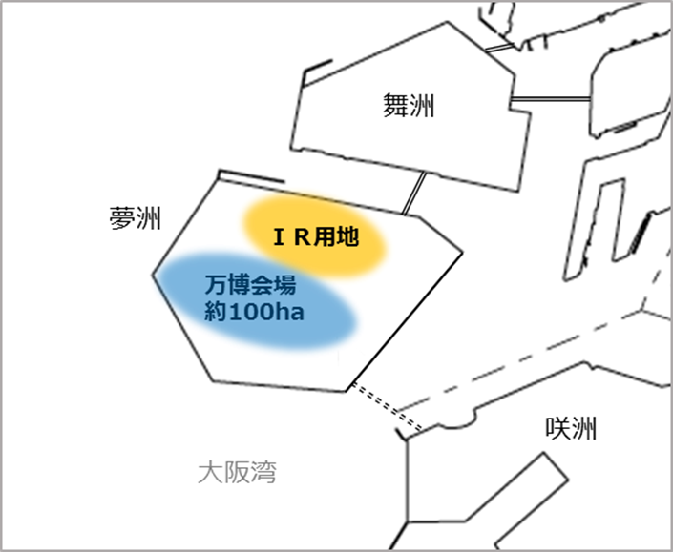
「2025日本万国博覧会」基本構想案 ②【再掲】
開催期間・入場者想定規模
国際社会・参加国・日本・大阪への効果
開催期間 2025年5月～10月を核とした期間（6か月）
開催主体 政府が認めた法人等
入場者想定規模 3000万人以上
＊交通利便性やインバウンド効果もあり、さらなる来場者数の増加が見込まれる
＊海外からより多くの人々が来場する万博をめざす
国際社会・参加国への効果
国際社会へ健康についての課題解決策を提示
アジェンダ2030「あらゆる年齢のすべての人々の健康的な生活を確保」に寄与
参加国の文化・技術・メッセージを世界に発信する機会創出
相互交流による国際社会の平和的進歩
開催国（日本）への効果
国際的地位の確立（ジャパンブランドの確立等）
2020年オリンピック後の経済成長の維持発展
国民の健康増進等（健康寿命の延伸、その結果として社会保障費の増加抑制）
開催地への効果
副首都・大阪の発展に寄与し、東西二極の一極として、日本の成長をけん引
府民の健康の向上
開催場所・会場規模等
開催場所 大阪市臨海部の「夢洲」を想定
会場規模 万博会場として約100ｈａを想定
IRを含む夢洲まちづくり構想の進展の状況を踏まえ、具体的な区域設定や利用計画を検討
約100haのうち約60haの用地にはテーマ館や参加各国のパビリオン、園路等の配置を検討
会場内を楽しく歩きたくなるような、アクティブデザイン（※）による施設整備も検討
※：活動的なライフスタイルを目指して建物や通りの デザインを変えること
輸送・宿泊計画
地下鉄中央線(北港テクノポート線)の延伸に伴う夢洲駅（仮称）からのアクセスを軸とし、主要駅や会場周辺に設ける駐車場からのシャトルバスを運行
来場者の宿泊は、府域と近隣府県市の宿泊施設の活用により対応
環境への配慮
万博会場づくりでは、自然環境等に十分配慮した会場整備や環境の負荷の少ない施設整備を推進
日本発・世界初をめざした最先端の技術・ノウハウを結集し、持続可能なまちを実現する
全国への経済波及効果 約６兆円
「2025日本万国博覧会」基本構想案【概要】を基に作成

Slide 20
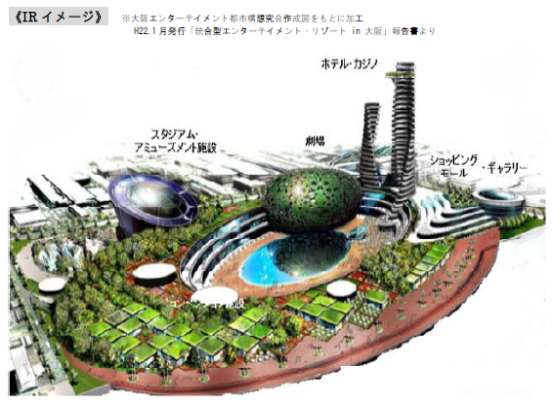
国際観光エンターテイメント（統合型リゾート（ＩＲ））
大阪府では、国における「カジノを含めた統合型リゾート（Integrated Resort）」（以下「IR」という。）の法制化に向けた動向等を踏まえ、2010年（平成22年）７月に「大阪エンターテイメント都市構想推進検討会」を設置し、大阪府内にIRを立地する場合の課題や対応策等について幅広く検討。
○建設・運営主体
・民間事業者
○機能
・世界最高水準のエンターテイメントやMICE、カジノ等で構成
・非日常空間の演出
○規模
・世界各地のIR構想は拡大傾向、100ha規模のものもある
○候補地
・舞洲を軸とした大阪市内ベイエリアなど
○大阪での取組経過
・大阪エンターテイメント都市構想推進検討会（2010.7～）
・大阪府市IR立地準備会議（2013.12～）
・大阪市が夢洲まちづくり構想検討会を設置（2014.10～）
府は、関西の経済3団体とともに参画
「夢洲まちづくり構想（案）～中間とりまとめ～」（2015.2）
○国の動き
・2013.12 自民・維新・生活・無所属議員が
共同で衆議院にIR推進法案提出
・2015.4 自民・維新・次世代の３党により
IR推進法案を衆議院へ再提出
・2016.12 IR推進法案が可決・施行
《ＩＲ イメージ》 ※大阪エンターテイメント都市構想研究会作成図をもとに加工
（H２２.1月発行「総合型エンターテイメント・リゾート in 大阪」報告書より
出典：大阪における統合型リゾート（ＩＲ）立地に向けて～基本コンセプト素案～

Slide 21
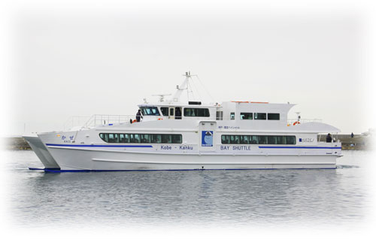
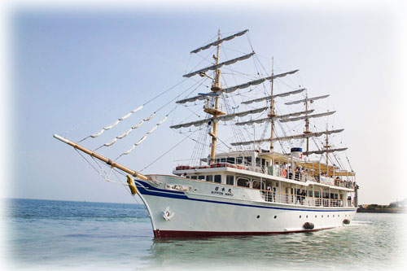
国際観光エンターテイメント（深日・洲本間フェリー）
深日港と洲本港を結ぶ航路復活に向けて、需要の調査と航路復活への機運を高めるために岬町が3回の試験運航を実施。
○取組状況など
・1949 両港を結ぶ定期航路開設
・1998 明石海峡大橋開通
・1999 定期航路廃止
・2014.9 深日・洲本航路需要調査予測結果公表
・2016.3.27 第1回試験運航（4往復）
・2016.8.4,10 第2回試験運航（二日間合計3往復）
（うずしお観光船日本丸を使った深日港～洲本港を結ぶ航路の試験運航）
・2016.10.29,30 第3回試験運航（二日間合計8往復）
（高速艇かぜを使った深日港～洲本港を結ぶ航路の試験運航）
高速艇かぜ
うずしお観光船日本丸
岬町HPを基に作成

Slide 22
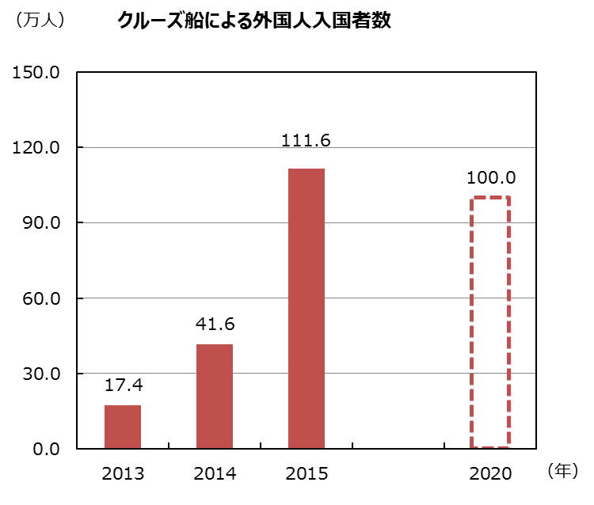
国際観光エンターテイメント（クルーズ船の寄港実績）
クルーズ船で入国した外国人旅客数は、2013 年（平成25年）は約17.4 万人、2014 年（平成26年）は約41.6 万人と順調に推移してきたところ、2020 年の目標であった100 万人を大幅に前倒して達成し、2015 年（平成27年）中に我が国へクルーズ船により入国した外国人旅客数は、前年比2.7 倍の約111.6 万人（概数）となった。また、外国船社が運航するクルーズ船の我が国港湾への寄港回数は965回となり、過去最高となった。
2013年～2015年 外国船社が運航するクルーズ船の寄港回数
 | 2013 |  | 2014 |  | 2015
1 | 石垣 | 59 | 博多 | 99 | 博多 | 245
2 | 那覇 | 41 | 長崎 | 70 | 長崎 | 128
3 | 長崎 | 35 | 石垣 | 69 | 那覇 | 105
4 | 横浜 | 32 | 那覇 | 68 | 石垣 | 79
5 | 博多 | 19 | 横浜 | 48 | 鹿児島 | 51
6 | 神戸 | 18 | 神戸 | 32 | 神戸 | 42
7 | 広島 | 16 | 小樽 | 31 | 横浜 | 37
8 | 鹿児島 | 16 | 鹿児島 | 29 | 佐世保 | 34
9 | 大阪 | 12 | 函館 | 27 | 広島 | 25
10 | 境 | 12 | 釧路 | 21 | 大阪 | 18
 | その他 | 113 | その他 | 159 | その他 | 201
合計 | 373 |  | 653 |  | 965
5年前倒しで達成
（目標）
国土交通省報道発表（H28.6.2）を基に作成
■クルーズ客船の母港化
【取組状況】
大阪港クルーズ客船誘致推進会議の設置(H24.8）
クルーズ客船母港化計画調査(H24年度）
競争力のあるインセンティブの導入(使用料を全額免除)(H26.6～)
16万総トンクルーズ客船「クァンタム・オブ・ザ・シーズ」入港(H28.6)
【今後の方向性】
大型客船を受け入れるための岸壁の機能強化を継続
22万総トンの超大型客船への対応は、クルーズ客船母港化計画で「長期的に対応すべき戦略」に掲げており、今後の動向を視野に入れ、検討
第8回 大阪府市都市魅力戦略推進会議（H27.9.1）を基に作成

Slide 23
国際観光エンターテイメント（LCCの状況）
関西国際空港におけるLCCの便数は2013年（平成25年）以降も拡大を続け、2016年（平成28年）国際線夏期スケジュールにおけるLCCネットワークは18社・週371便と就航社数・就航便数いずれも過去最高を計画。
関空における国際線LCC便数の推移
（夏スケジュールリリース時点における9月計画）
大幅増加
旅客便に占める
LCCの便数割合
関西エアポート株式会社「関西空港のLCCネットワーク」を基に作成

Slide 24
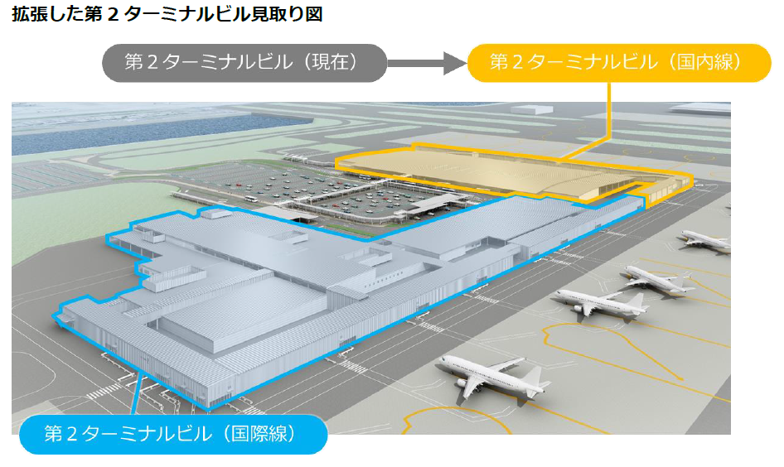
国際観光エンターテイメント（関西国際空港 第2ターミナル拡張）
拡張した第2ターミナルビル見取り図
第2ターミナルビル（現在）
第2ターミナルビル（国内線）
第2ターミナルビル（国際線）
 | 現在 | 拡張後
敷地面積 | 30,000m² | 66,000m²
搭乗ゲート数 | 10 | 21
駐車場台数 | 900台 | 1600台
年間処理能力 |  | 国際線285万人、国内線550万人
出典：関西エアポート㈱ニュースリリース（H28.10.28）

Slide 25
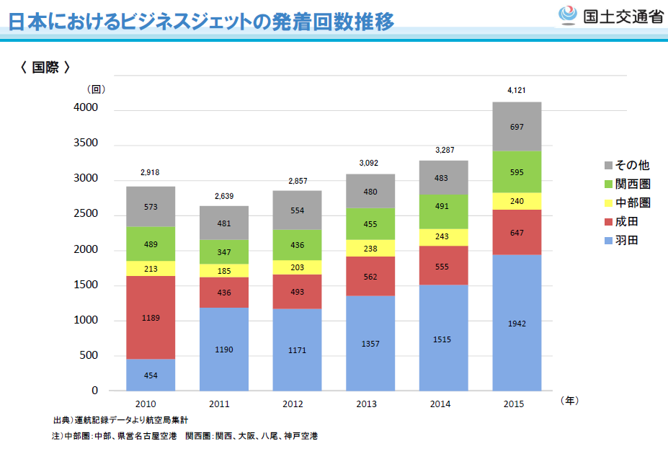
国際観光エンターテイメント（プライベートジェットの状況）
2014年（平成26年）から2015年（平成27年）にかけて全体で1.3倍の急激な伸びを示す。
関西圏においても1.2倍の約100便の増となる。
595
491
455
489
436
347
出典：国土交通省HP

Slide 26
新たな交通拠点（北大阪急行延伸部沿線のまちづくり①）
北大阪急行延伸部沿線のまちづくり
北大阪急行延伸にあわせた、千里中央、（仮称）箕面船場、（仮称）新箕面の各駅周辺のまちづくりを促進し、大阪の南北軸を強化するとともに、彩都、箕面森町等の新たに開発される拠点と千里ニュータウン、大阪国際空港周辺など、今後、再生される拠点が相互に連携、補完しながら、大阪全体の活性化に資する「新たな広域拠点」の形成をめざす。
北大阪急行延伸部沿線の将来像イメージ
「大阪府都市整備中期計画（案）」（平成28年3月改訂）を基に作成

Slide 27
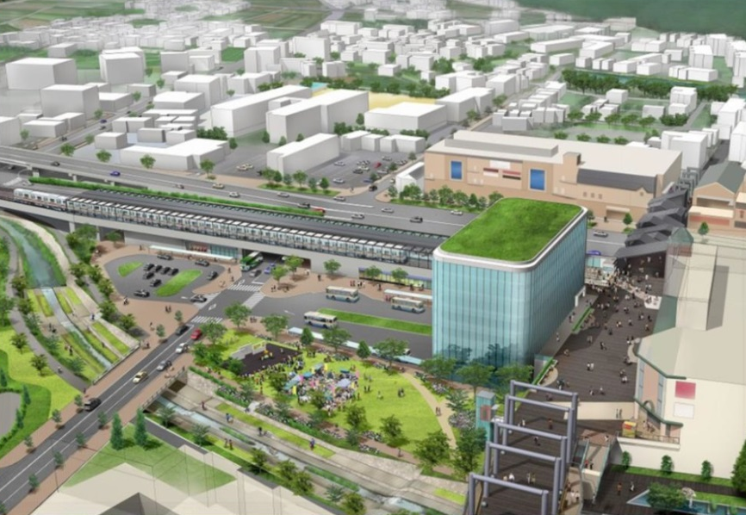
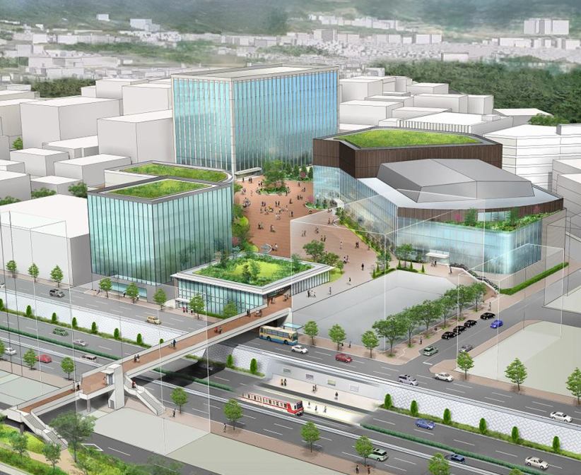
新たな交通拠点（北大阪急行延伸部沿線のまちづくり②）
《新駅と周辺のまちづくり》
【(仮称)新箕面駅】
(仮称)新箕面駅ができる、かやの中央周辺は、市街地に貴重な農地が残る緑豊かなエリア。
新駅周辺においては、都市部にはない穏やかな田園風景と都市部への絶好のアクセス性を両立し、駅前広場上空の立体利用などにより「子育て」を核とした魅力ある施設を整備する計画。
【(仮称)箕面船場駅】
平成24年(2012 年)5月に「船場団地再整備マスタープラン(案)」を策定。土地区画整理手法による土地の集約や企業誘致について検討、市・団地組合と協力してまちづくりを進めている。
平成27年(2015年)6月には、大阪大学と箕面市が、箕面キャンパスの(仮称)箕面船場駅周辺への移転と、総合的なまちづくりに向けて、両者が協力して事業を進めることに合意。（H33年春開校をめざす）
キャンパス移転により、新キャンパス周辺に大学発ベンチャー企業を集積するなど新たな可能性が広がる。
（仮称）新箕面駅周辺整備イメージ
箕面市「北大阪急行線延伸事業ディスクロージャー2016」を基に作成
（仮称）箕面船場駅周辺整備イメージ

Slide 28
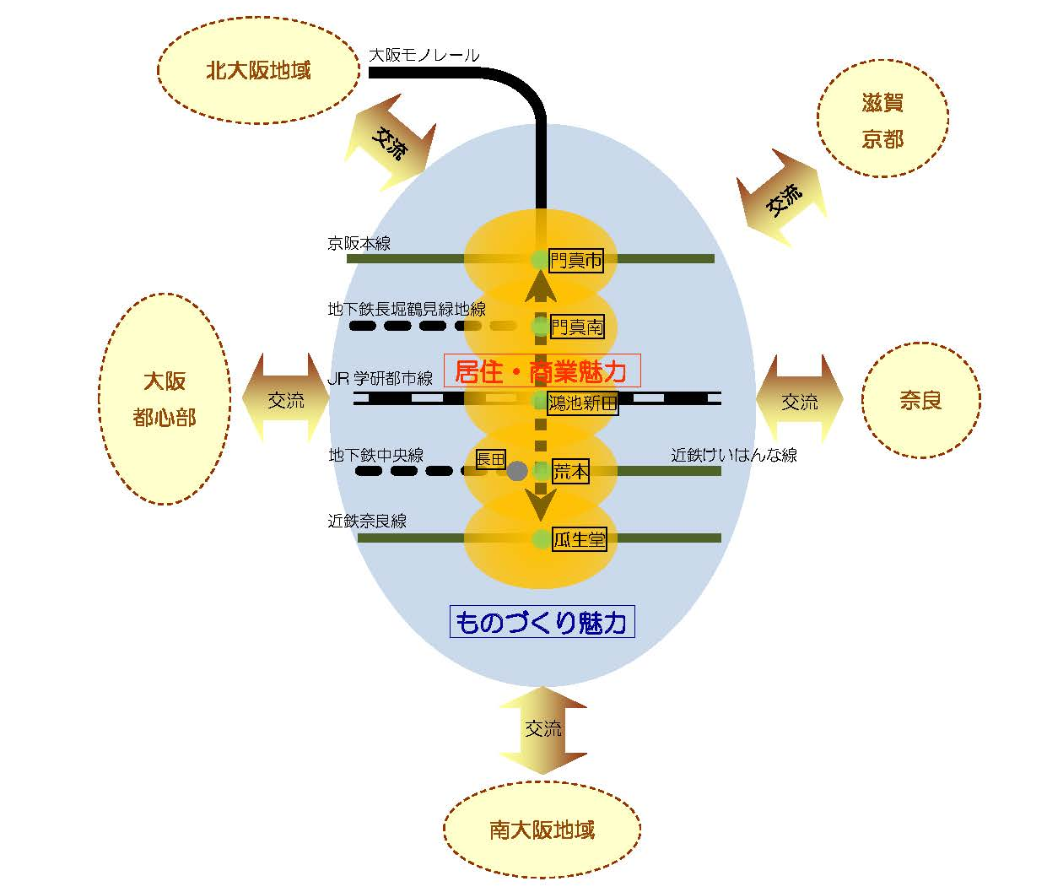
新たな交通拠点（モノレール延伸部沿線のまちづくり）
〔モノレール延伸部沿線のまちづくり〕
大阪東部地域が昔から担ってきた“ものづくりのまち”としての環境を継承するとともに、交通の利便性と多様な都市機能の集積を活かした居住・商業環境と調和する“まち”を形成し、その魅力を発信することにより、定住人口の増加や地域内外との交流の促進を図る。
人々が集う魅力ある拠点の形成
住み続けたい魅力ある地域の形成
良好な住工共生のまちの構築
交通の要衝を活かした玄関口としての新都心の再構築
ターミナル機能を活かした魅力的なまちの構築
※図中の駅名はすべて仮称
モノレール延伸部沿線の将来像イメージ
「大阪府都市整備中期計画（案）」（平成28年3月改訂）を基に作成

